Slide 1
La gestione anestesiologica del paziente obeso
Dott. Pietro Cosimo Ippolito
Castellana Grotte 12 e 13/06/2025

Slide 2
L’obesità è considerata una malattia severa perché rappresenta un fattore di rischio rilevante:
Diabete mellito tipo II
• Ipertensione
• Ictus cerebrale
• IMA
• Insufficienza respiratoria
• Malattia tromboembolica
• Malattie delle ossa e delle articolazioni
• Calcolosi della colecisti
• Ca colon, utero, mammella

Slide 3
OBESITA’
Condizione clinica caratterizzata da un eccessivo peso corporeo per
accumulo di tessuto adiposo in misura tale da influire negativamente sullo
stato di salute

Slide 4
L’effetto del sovrappeso sulla mortalità persiste durante l’intera durata della vita.
La mortalità tra i pazienti obesi di 25-35 anni è 11-12 volte superiore rispetto ai soggetti normopeso della stessa età.

Slide 5
La gestione anestesiologica del paziente obeso
L'inadeguata gestione anestesiologica è gravata da un elevato tasso di complicanze, che influiscono significativamente sulla morbidità e mortalità di questi pazienti e sul SSN a livello economico

Slide 6
La gestione anestesiologica del paziente obeso
Principali criticità
Quale tipo di anestesia
Implicazioni farmacocinetiche/dinamiche
Gestione vie aeree difficili
Ottimizzazione fluidoterapia

Slide 7
La gestione anestesiologica del paziente obeso
PRINCIPALI CRITICITA’
ACCESSO VASCOLARE
SISTEMI MONITORAGGIO
POSIZIONE TAVOLO OPERATORIO
RIDUZIONE EFFETTO PNEUMOPERITONEO
RISVEGLIO ED ESTUBAZIONE

Slide 8
Che tipo di anestesia
La gestione anestesiologica del paziente obeso

Slide 9
CHE TIPO DI ANESTESIA?
La gestione anestesiologica del paziente obeso
La maggior parte delle evidenze scientifiche sono a favore
dell’Anestesia combinata peridurale e generale bilanciata.
Per l’anestesia generale bilanciata si prediligono farmaci
facilmente titolabili quali propofol, remifentanil e desflurano.
- Iniziali evidenze su anestesia neuroassiale in chirurgia bariatrica

Slide 10
La gestione anestesiologica del paziente obeso
Implicazioni farmacocinetiche/dinamiche
CONSIDERAZIONI FARMACOLOGICHE
• Aumentata distribuzione del volume: aumento dell'emivita.
• Aumentata velocità di filtrazione glomerulare: aumentata clearance di
farmaci non metabolizzati.
• Le aumentate riserve lipidiche possono determinare un incremento della
richiesta e del tempo di clearance di anestetici liposolubili

Slide 11
La gestione anestesiologica del paziente obeso
Implicazioni farmacocinetiche/dinamiche
Premedicazione
La sedazione con benzodiazepine a scopo ansiolitico può indurre un notevole rilasciamento muscolare delle vie aeree superiori, determinando una considerevole riduzione dello spazio faringeo, condizione che può tradursi in un elevato rischio di episodi di ipopnea/apnea con ipossiemia e ipercapnia ipercapnia.
Dhonneur G, Combes X, Leroux B,et al. Postoperative obstructive apnea. Anesth Analg
1999;89:762–7

Slide 12
La gestione anestesiologica del paziente obeso
Implicazioni farmacocinetiche/dinamiche
SCELTA DEI FARMACI DA UTILIZZARE ALL’INDUZIONE E NEL MANTENIMENTO DELL’ANESTESIA
Andrebbero evitate dosi elevate di farmaci a lunga durata d’azione,
soprattutto nella scelta dei miorilassanti (NMBA).
Una condotta anestesiologica che prediliga farmaci a breve durata d’azione è consigliabile permettendo una più rapida ripresa della funzione respiratoria preoperatoria.

Slide 13
La gestione anestesiologica del paziente obeso
Implicazioni farmacocinetiche/dinamiche
IPNOINDUTTORI: PROPOFOL
MIORILASSANTI: Rocuronio ( + Sugammadex)
Analgesici: Remifentanil- Fentanyl
Gas di mantenimento: Desflurano-Sevoflurano

Slide 14
IBW + 40 % = 70 Kg (peso ideale) + 0,40 x 70 = 70 + 28 = 98 Kg
La gestione anesiologica del paziente obeso
Peso Ideale corretto
Peso reale = 120 Kg
Altezza = 170 cm

Slide 15
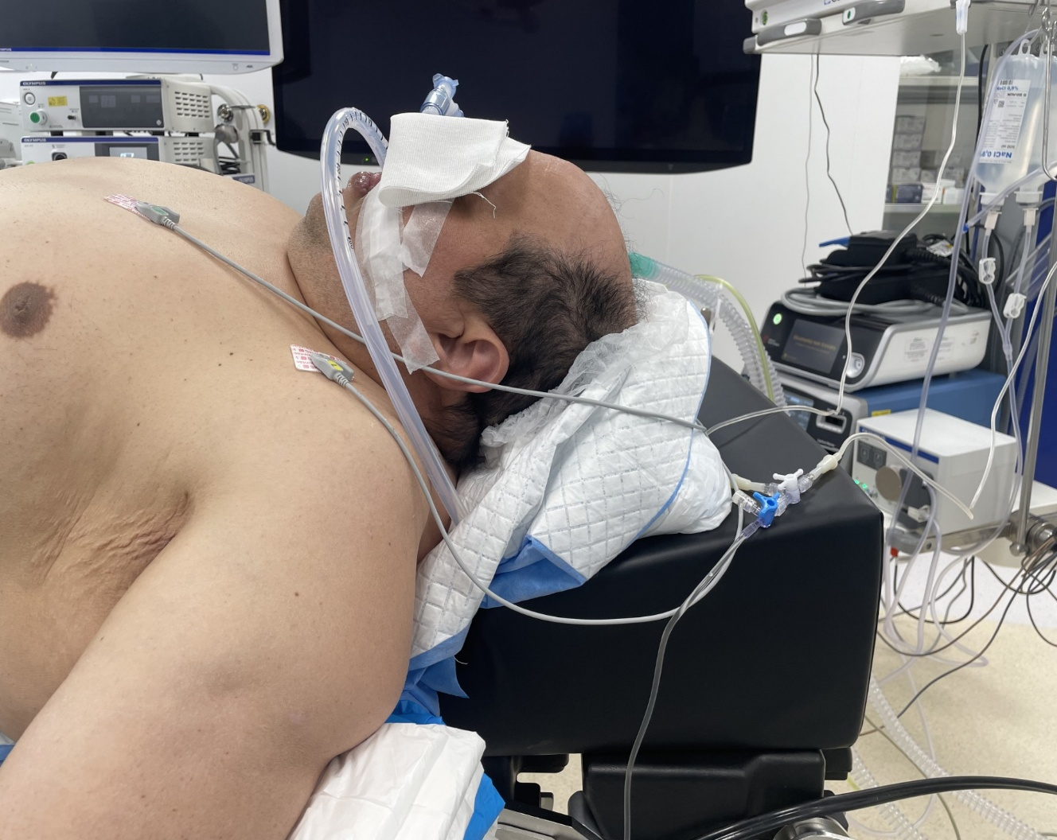
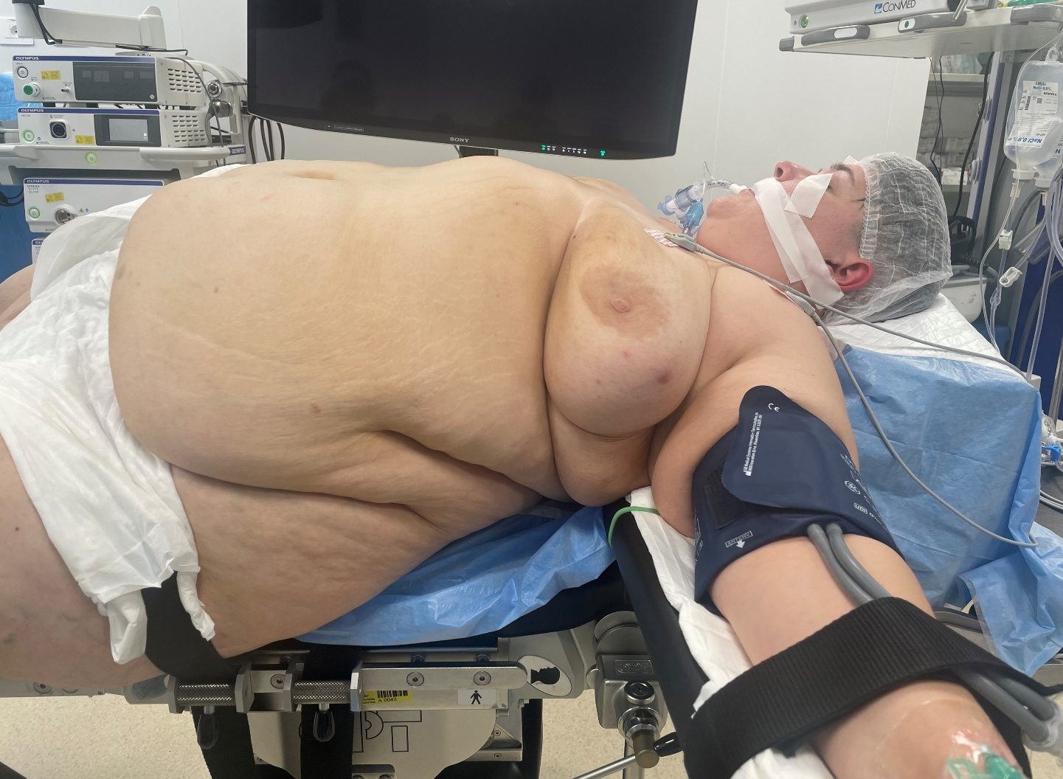
Posizione sul tavolo operatorio
RAMPED POSITION

Slide 16
Gestione delle vie aeree difficili
CONSIDERAZIONI ANATOMO – FISIOLOGICHE
Nell’obeso la capacità funzionale residua è considerevolmente ridotta
La maggiore incidenza di ernia jatale e reflusso gastroesofageo in questi pazienti, espone li stessi a maggior rischio di aspirazione del contenuto acido dello stomaco durante le procedure di intubazione, soprattutto se difficile. Opportuno somministrare anti acidi
Anche se l’obesità, di per se, non rappresenta un fattore di rischio, l’intubazione tracheale è più difficoltosa rispetto alla popolazione normale, unitamente alla ventilazione in maschera facciale. Il rischio di intubazione difficile aumenta in presenza di un Mallampati ≥3 ,con l’aumentare della circonferenza del collo (40 cm: 5%; 50 cm: 18%; 60 cm: 35%) e nei pz OSAS + ( polisonnografia se Stop Bang presuntivo di OSAS durante la valutazione anestesiologica pre operatoria)

Slide 17
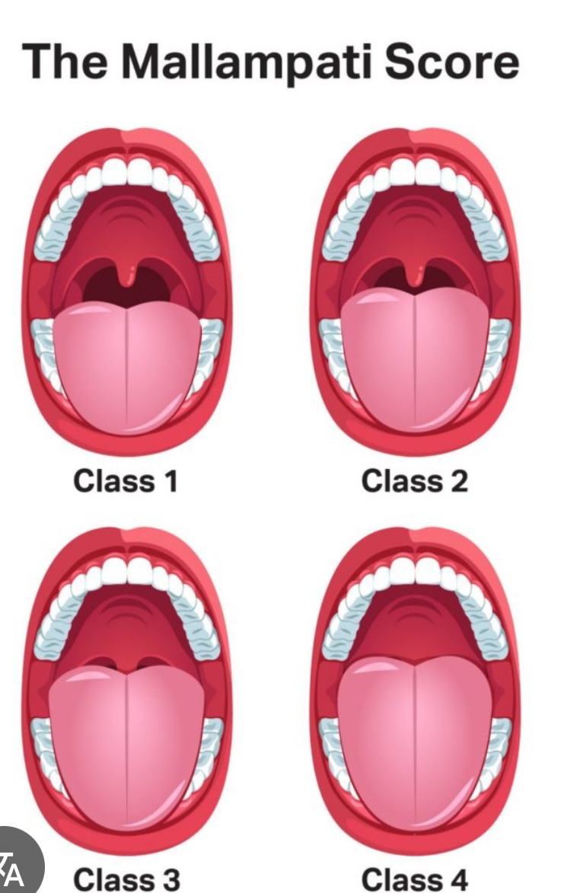

Slide 18
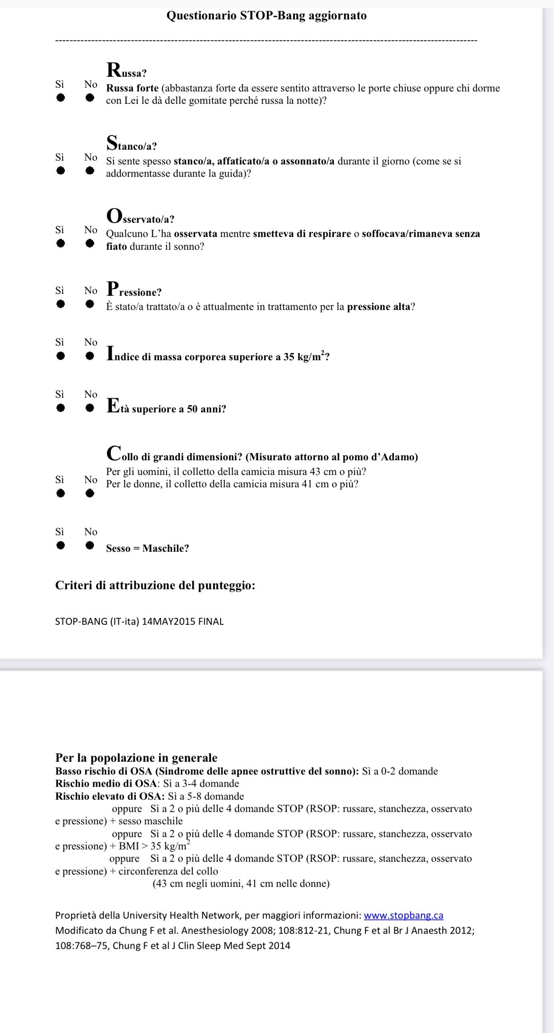

Slide 19
Gestione delle vie aeree difficili
PREOSSIGENAZIONE • Il paziente obeso raggiunge livelli critici di saturazione più rapidamente rispetto ad un normopeso e ciò rende la preossigenazione mediante maschera facciale una tecnica di fondamentale importanza prima dell’intubazione.
DIFFICOLTÀ DI VENTILAZIONE IN MASCHERA FACCIALE • Uso di cannule orofaringee di appropriate dimensioni • Tecniche di ventilazione a “quattro mani”
A FRONTE DI UNA DIFFICOLTÀ NELLA VENTILAZIONE MEDIANTE MASCHERA FACCIALE LA LETTERATURA CONSENTE L’USO DI DISPOSITIVI SOPRAGLOTTICI (MLA)
In OGNI CASO è assolutamente necessario avere a disposizione TUTTI i presidi consigliati per l’IOT difficile ( Video laringoscopio, introduttore tracheale, FOB)

Slide 20
Gestione vie aeree difficili
I pazienti obesi, durante l’apnea indotta farmacologicamente per permettere l’intubazione, raggiungono una saturazione inferiore a 90% in un tempo medio di 3 minuti rispetto ai 6 minuti dei normopeso.
In definitiva, più un paziente è obeso e più desatura rapidamente durante l’intubazione, tanto che in pazienti con BMI > 60 Kg/m2 il tempo di desaturazione può essere inferiore a 1 minuto, il che permette un solo tentativo di intubazione.
I pazienti con indicazione alla Cpap (Osas moderato severa di nuova diagnosi), devono sottoporsi nei precedenti 15 giorni pre operatori a ventilazione domiciliare notturna

Slide 21
BLOCCO NEUROMUSCOLARE PROFONDO
(monitoraggio sistema TOF)
Riduzione della pressione intra-addominale
Minore effetto negativo sulla gittata cardiaca
Migliore perfusione degli organi periferici
Riduzione delle pressioni delle vie aeree
Miglioramento del rapporto Ventilazione/Perfusione intraoperatorio
Riduzione delle atelettasie polmonari
Riduzione dell’ipertensione endocranica
Riduzione dell’insorgenza di aumentata pressione intraoculare
Riduzione dell’insorgenza di trombosi venosa profonda da stasi venosa
Riduzione del dolore postoperatorio

Slide 22
Setting ventilatorio intra operatorio
Ventilazione protettiva ✓Una moderata iperventilazione è in grado di controllare l’aumento della PaCO2 e conseguente acidosi.
Prevenire VILI (Ventilator Induced Lung Injury) ✓
In corso di procedure chirurgiche prolungate: ✓Bassi volumi tidal 6-8 ml/kg ed aumento della frequenza respiratoria per ottenere comunque una adeguata ventilazione/minuto.

Slide 23
Setting ventilatorio intra operatorio
PREVENZIONE DELLE ATELETTASIE - APPLICAZIONE DI PEEP: PER FRONTEGGIARE L’ELEVATO RISCHIO DI IPOSSIA POSTOPERATORIA
MANOVRE DI RECLUTAMENTO ALVEOLARE OGNI 10 MIN CON UNA PEEP Max di 10 cm/ H2O (basandosi sempre e comunque sulla Driving Pressure)

Slide 24
Setting ventilatorio intra operatorio
L’utilizzo di tali strategie ventilatorie permette di ottenere nel paziente obeso indici di outcome paragonabili a quelli osservati in pazienti non obesi.
• Permane comunque una differenza di morbidità a vantaggio di questi ultimi.

Slide 25
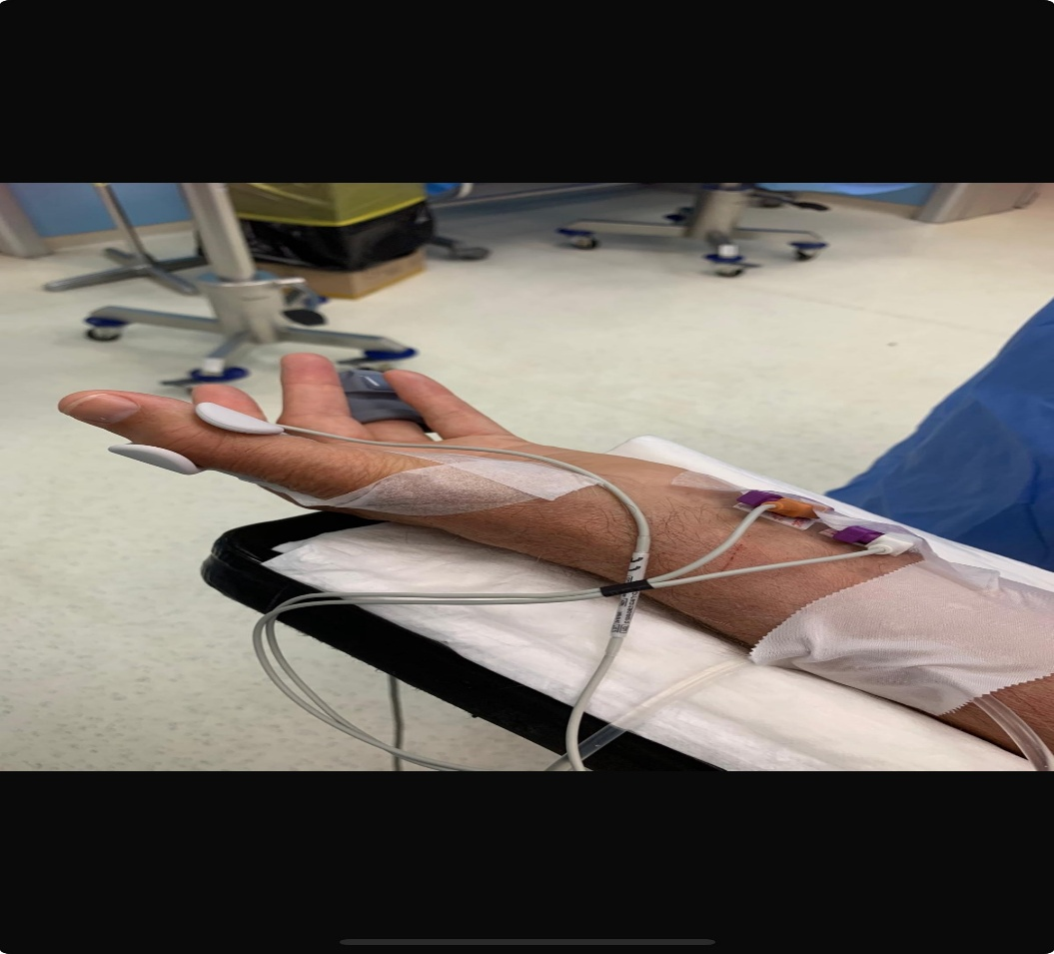
BLOCCO NEUROMUSCOLARE
Utilizzo di curari i cui effetti sono reversibili in caso di fallita intubazione ( Rocuronio)
Disponibilità di antidoti (Sugammadex)
Monitoraggio dell’efficacia e profondità del blocco neuromuscolare
( TOF)

Slide 26
RISVEGLIO ED ESTUBAZIONE
L’estubazione deve essere effettuata a paziente completamente sveglio sia che ciò avvenga in sala operatoria o, successivamente, in Recovery Room o in Terapia Intensiva.
Il trasferimento in corsia solo a: paziente ben sveglio, ventilazione adeguata, stabilità cardiocircolatoria, buon controllo del dolore, ben riscaldato, senza nausea e/o vomito.
In reparto per le successive 24 ore, monitoraggio continuo su monitor di : ecg, pressione arteriosa, saturazione periferica. Ogni 12 ore o secondo diversa precrizione: ega .

Slide 27
NOVITA’?

Slide 28
SUZETRIGINA
La Suzetrigina, una nuova molecola orale non oppioide, si è dimostrata efficace e ben tollerata nel trattamento del dolore acuto moderato-severo, sia di origine chirurgica che non chirurgica. I risultati dello studio, pubblicati sul Journal of Pain Research, aprono a nuove possibilità nella gestione del dolore acuto, colmando un bisogno clinico ancora insoddisfatto.
La Suzetrigina (VX-548) è una piccola molecola orale non oppioide che inibisce la trasmissione del segnale del dolore, con il potenziale di superare le criticità delle terapie attualmente disponibili grazie al suo specifico meccanismo d’azione. La Suzetrigina agisce in modo selettivo e potente sul canale del sodio voltaggio-dipendente NaV1.8, un target terapeutico innovativo per il dolore. NaV1.8 svolge un ruolo cruciale nella trasmissione dei segnali nocicettivi, è espresso in modo selettivo sui nocicettori dei nervi sensoriali periferici e dei gangli della radice dorsale, ed è assente nel cervello umano.
La Suzetrigina, nuova molecola selettiva inibitrice di NaV1.8, rappresenta un trattamento efficace, sicuro e privo di rischio di dipendenza per la gestione del dolore acuto moderato-severo, con un ampio potenziale di applicazione clinica.”

